Slide 1
NAUDOTŲ VOLKSWAGEN KAINŲ PROGNOZĖ TAIKANT HLM
K6 · Taikomoji daugiamatė analizė
Lidija Puščiūtė, Darja Baranova · 2026
Notes:
Sveiki. Pristatome savarankišką HLM darbą: kaip naudoto Volkswagen automobilio kaina priklauso nuo paties automobilio savybių ir nuo modelio, kuriam jis priklauso.

Slide 2
Tikslas ir uždaviniai
Tikslas
Ištirti, kaip naudoto Volkswagen automobilio kaina priklauso nuo paties automobilio savybių (I lygmuo) ir nuo modelio, kuriam jis priklauso (II lygmuo).
Uždaviniai
1. Paruošti duomenis ir patikrinti priklausomo kintamojo normalumą.
2. Sudaryti besąlyginį modelį ir apskaičiuoti ICC – ar reikalinga dviejų lygmenų struktūra.
3. Sudaryti dviejų lygmenų modelį su atsitiktiniu amžiaus nuolydžiu ir patikrinti II × I lygmenų sąveikas.
4. Palyginti galutinį modelį su besąlyginiu ir patikrinti prielaidas.
5. Interpretuoti rezultatus ir atlikti prognozę.
K6 HLM · VW kainos · 2
Notes:
Darbo tikslas – išsiaiškinti, kas lemia naudoto VW kainą: paties automobilio savybės, tokios kaip amžius ar rida, ar modelis, kuriam automobilis priklauso. Tam atlikome penkis žingsnius: paruošėme duomenis, besąlyginiu modeliu ir ICC patikrinome, ar reikia dviejų lygmenų, sudarėme dviejų lygmenų modelį, palyginome jį su besąlyginiu ir patikrinome prielaidas, galiausiai interpretavome rezultatus ir atlikome prognozę.

Slide 3
Duomenys
Duomenų rinkinys „100,000 UK Used Car Data set“ (Kaggle) – naudotų Volkswagen automobilių pardavimo skelbimai Jungtinėje Karalystėje (2020 m.):
I lygmuo – parduodamas automobilis (Kaip konkretaus automobilio rida ar amžius mažina jo kainą?):
kaina – priklausomas kintamasis;
amzius – kiek metų mašinai;
rida – kiek mylių mašina nuvažiavusi;
mpg – kiek mylių nuvažiuoja su galonu degalų (kuo daugiau, tuo ekonomiškesnis);
transmission – pavarų dėžė (Automatic, Manual, Semi-Auto);
fuelType – kuro tipas (Diesel, Petrol).
II lygmuo – automobilio modelis (Kodėl vieni modeliai apskritai kainuoja brangiau nei kiti):
vid_variklis – modelio vidutinis variklio tūris (pvz. visiems Golf automobiliams ši reikšmė bus vienoda).
Po valymo: n = 14 864 automobiliai, 21 modelis. transmission ir fuelType – kategoriniai, kiti – intervaliniai.
K6 HLM · VW kainos · 3
Notes:
Duomenys – Kaggle rinkinys, naudotų VW automobilių skelbimai Jungtinėje Karalystėje, 2020 m. Hierarchija: automobilis yra I lygmuo, modelis (Golf, Polo ir t. t.) – II lygmuo. I lygmens kintamieji: amžius, rida, ekonomiškumas (mpg – mylios su galonu degalų), pavarų dėžė ir kuro tipas. II lygmens kintamąjį vid_variklis susikūrėme suvidurkinę variklio tūrį kiekvienam modeliui. Išvalę klaidas ir palikę modelius, turinčius bent 30 automobilių, turime 14 864 automobilius ir 21 modelį – daugiau nei reikalaujami 15.

Slide 4
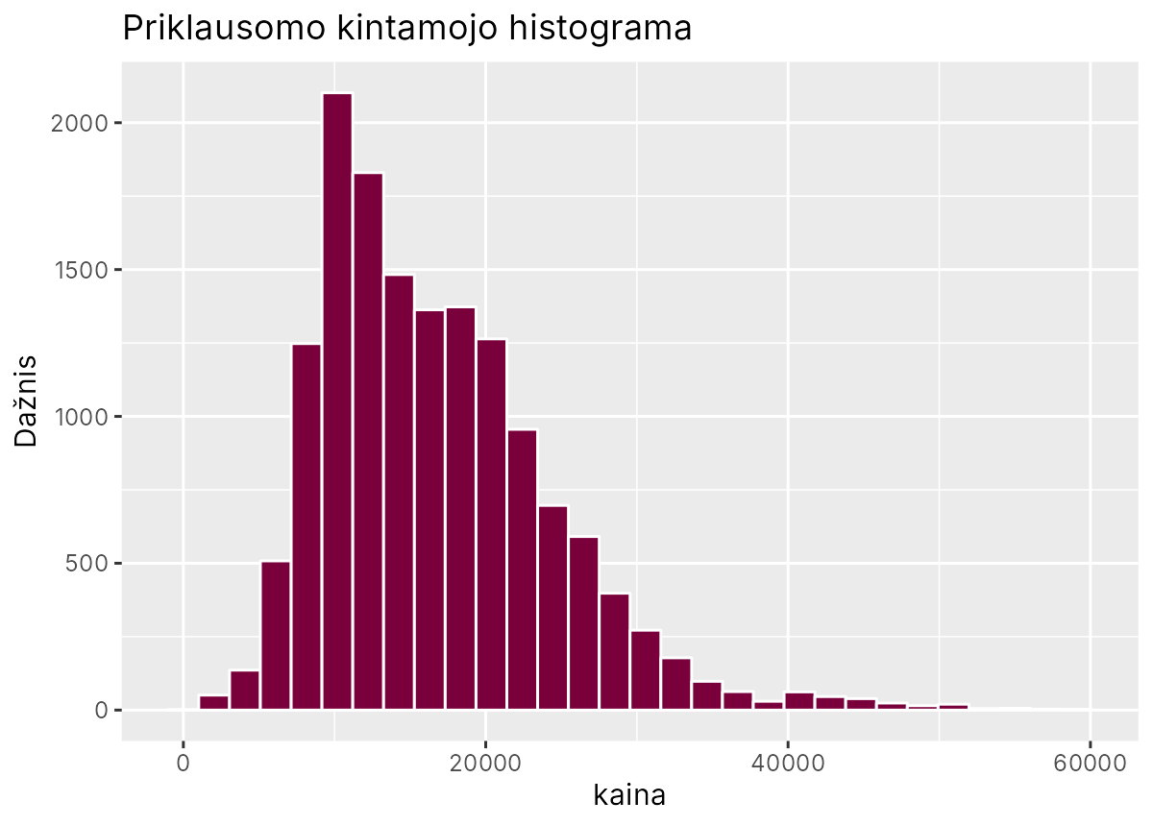
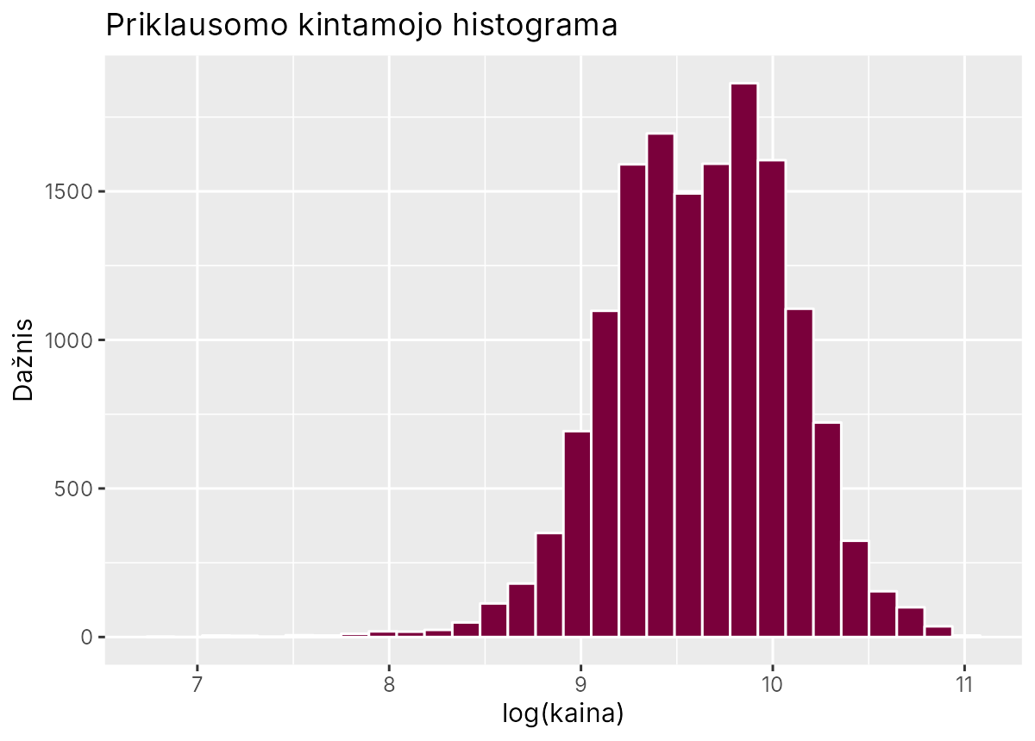
Normalumo testas
Kaina asimetriška (ilga dešinė uodega), todėl modeliuojame log(kaina) – jos skirstinys beveik simetriškas.
Shapiro–Wilk: W = 0,986. Nors formalus Shapiro–Wilk testas atmeta normalumo hipotezę. Didelėse imtyse šis testas tampa pernelyg jautrus praktiškai nereikšmingiems nuokrypiams, todėl vadovaujamasi grafine analize, patvirtinančia skirstinio simetriškumą.
K6 HLM · VW kainos · 4
Notes:
Kaina turi ilgą dešinę uodegą, todėl modeliuojame kainos logaritmą – kaip matyti dešinėje, jo skirstinys beveik simetriškas. Shapiro testas formaliai normalumą atmeta, bet esant beveik 15 tūkstančių stebėjimų jis atmeta ir labai mažus nukrypimus, todėl remiamės histograma.

Slide 5
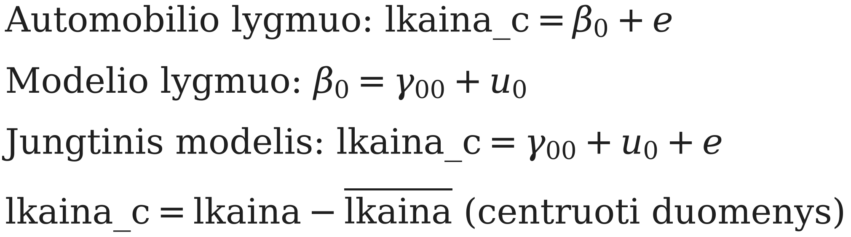
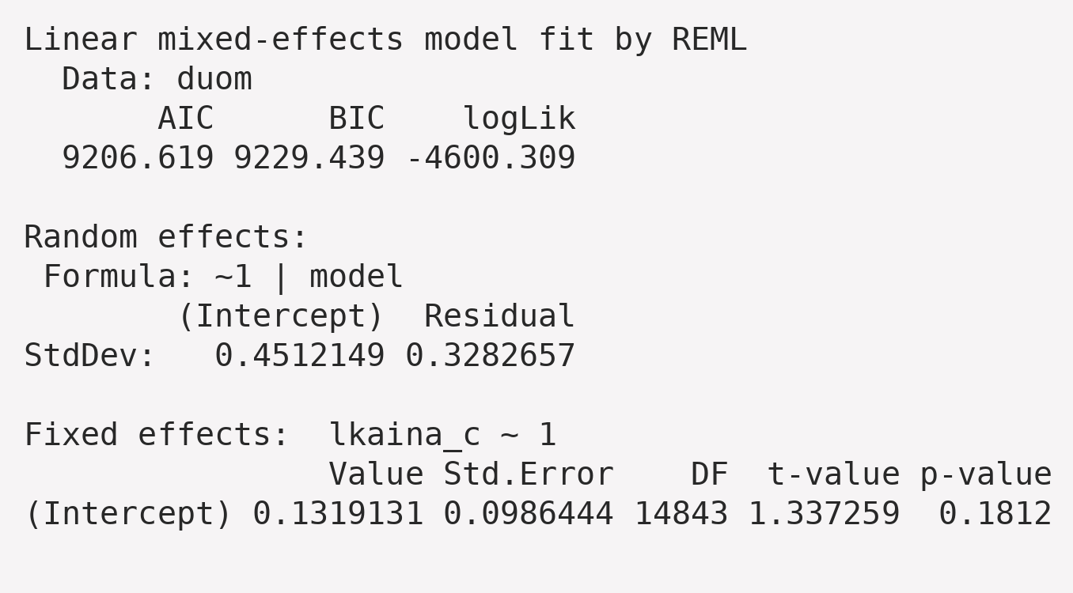
Besąlyginis modelis
Besąlyginį modelį vertinome centruotiems duomenims, ICC ir dispersijos nuo to nesikeičia, tik γ00 tampa ≈ 0.
K6 HLM · VW kainos · 5
Notes:
Pirmiausia – besąlyginis modelis be regresorių. Jį vertinome centruotiems duomenims, kaip siūloma paskaitoje, todėl γ00 artimas nuliui. Iš išvesties imame standartinius nuokrypius ir pakeliame kvadratu: modelių dispersija τ00 ≈ 0,20, automobilių dispersija modelio viduje σ² ≈ 0,11.

Slide 6
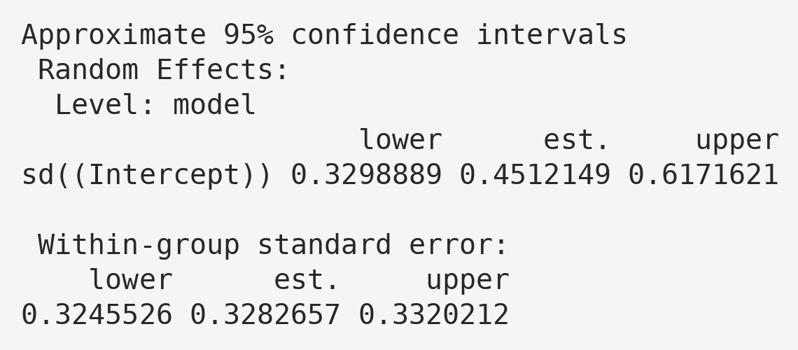
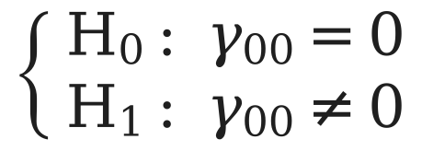
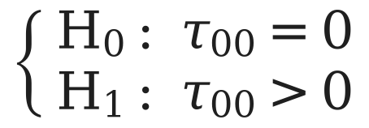
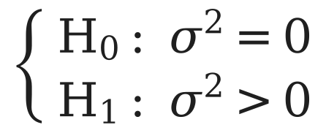
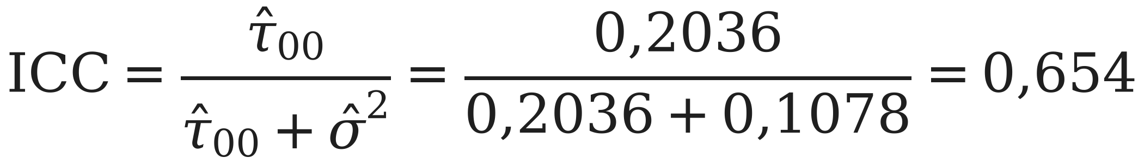
ICC
H0: γ00 = 0 neatmetama (p = 0,181), nes duomenys centruoti. H0: τ00 = 0 ir H0: σ² = 0 atmetamos. tai rodo reikšmingą kainų sklaidą tarp skirtingų modelių (būtinas II lygmuo) bei modelių viduje.
Apie 65,4 % naudotų VOLKSWAGEN kainų priklauso nuo automobilio modelio.
K6 HLM · VW kainos · 6
Notes:
Hipotezė apie γ00 neatmetama – centruotiems duomenims taip ir turi būti. Abi dispersijos teigiamos – pasikliautinieji intervalai neapima nulio. ICC = 0,654: apie 65 % kainų skirtumų lemia vien tai, koks tai modelis. Tai gerokai daugiau nei reikalaujama 0,10, todėl hierarchinis modelis būtinas.

Slide 7
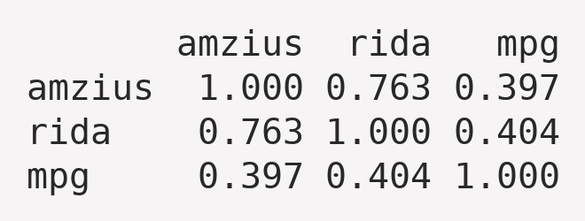
I lygmens kintamųjų koreliacijos
Stipriausiai koreliuoja amžius ir rida (r = 0,763): senesni automobiliai daugiau nuvažiavę.
Nors amžius ir rida koreliuoja stipriai, nuspresta palikti abu. Automobilis gali būti apynaujis, bet su didele rida, arba senas, bet mažai važinėtas. Išmetę vieną iš jų, prarastume svarbią informaciją apie kainą.
Amžius ir mpg koreliuoja teigiamai (r = 0,397): senesnių automobilių mpg nustatytas pagal senąją NEDC metodiką, o nuo 2017–2018 m. – pagal griežtesnę WLTP, kuri rodo mažesnį mpg (vidutiniškai ~58 mpg 2016–2017 m. ir ~46 mpg 2019–2020 m.).
K6 HLM · VW kainos · 7
Notes:
Intervalinių I lygmens kintamųjų koreliacijos. Stipriausia – amžiaus ir ridos, 0,763: senesni automobiliai daugiau nuvažiavę. Ji mažesnė už 0,8, todėl stipraus multikolinearumo nėra ir abu kintamuosius paliekame. Amžiaus ir mpg koreliacija teigiama, 0,397 – iš pirmo žvilgsnio keista, nes naujesni automobiliai turėtų būti ekonomiškesni. Paaiškinimas – matavimo metodika: nuo 2017–2018 m. degalų sąnaudos matuojamos pagal griežtesnį WLTP standartą, kuris duoda mažesnį mpg nei senasis NEDC. Mūsų duomenyse 2016–2017 m. automobilių vidutinis mpg apie 58, o 2019–2020 m. – apie 46.

Slide 8
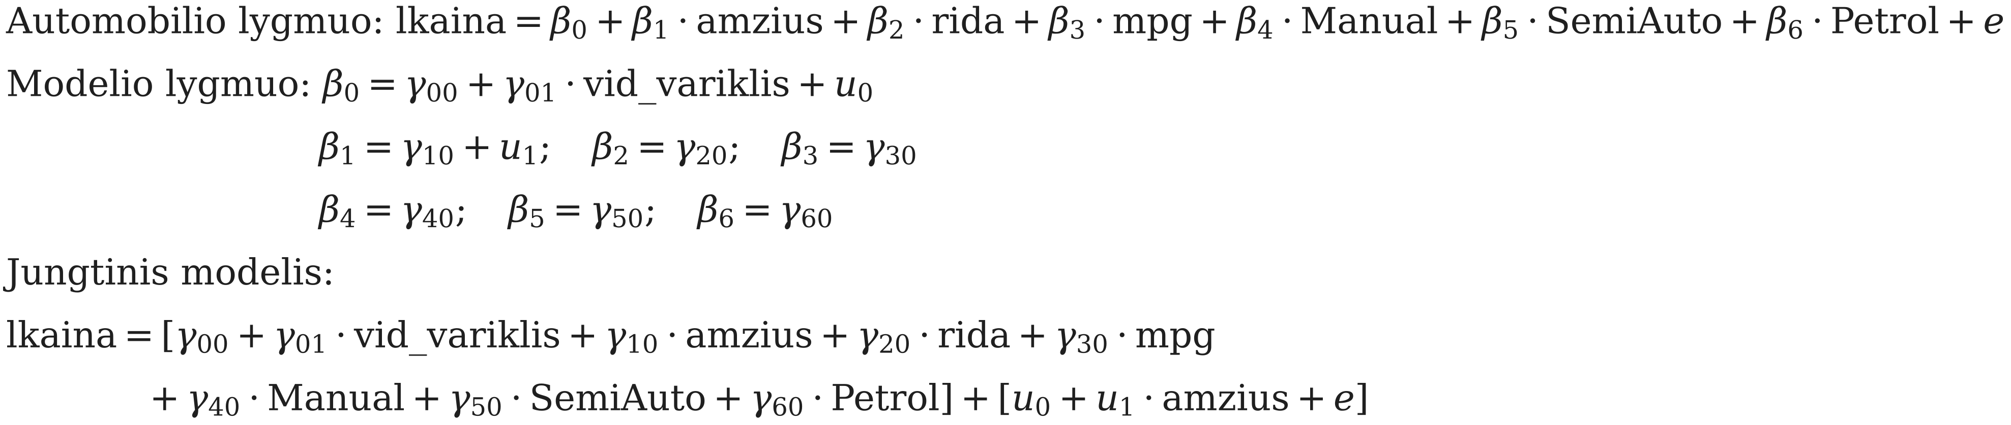
Dviejų lygmenų modelis
1 lygio (automobilio) kintamieji: amzius, rida, mpg, transmission, fuelType
2 lygio (modelio) kintamieji: vid_variklis
Fiksuoto poveikio kintamieji: vid_variklis, amzius, rida, mpg, Manual, SemiAuto, Petrol (pseudokintamieji; bazinės kategorijos – Automatic, Diesel)
Atsitiktinio poveikio kintamieji: amzius
K6 HLM · VW kainos · 8
Notes:
Dviejų lygmenų modelis. I lygmenyje kaina aiškinama automobilio savybėmis; kategoriniams kintamiesiems R sukuria pseudokintamuosius Manual, SemiAuto ir Petrol, bazinės kategorijos – automatinė dėžė ir dyzelis. II lygmenyje modelio kainos lygis priklauso nuo vidutinio variklio tūrio, o amžiaus nuolydis turi atsitiktinę dalį u1 – modeliai nuvertėja skirtingu greičiu. Fiksuoto poveikio kintamieji – visi, atsitiktinio – amžius.

Slide 9
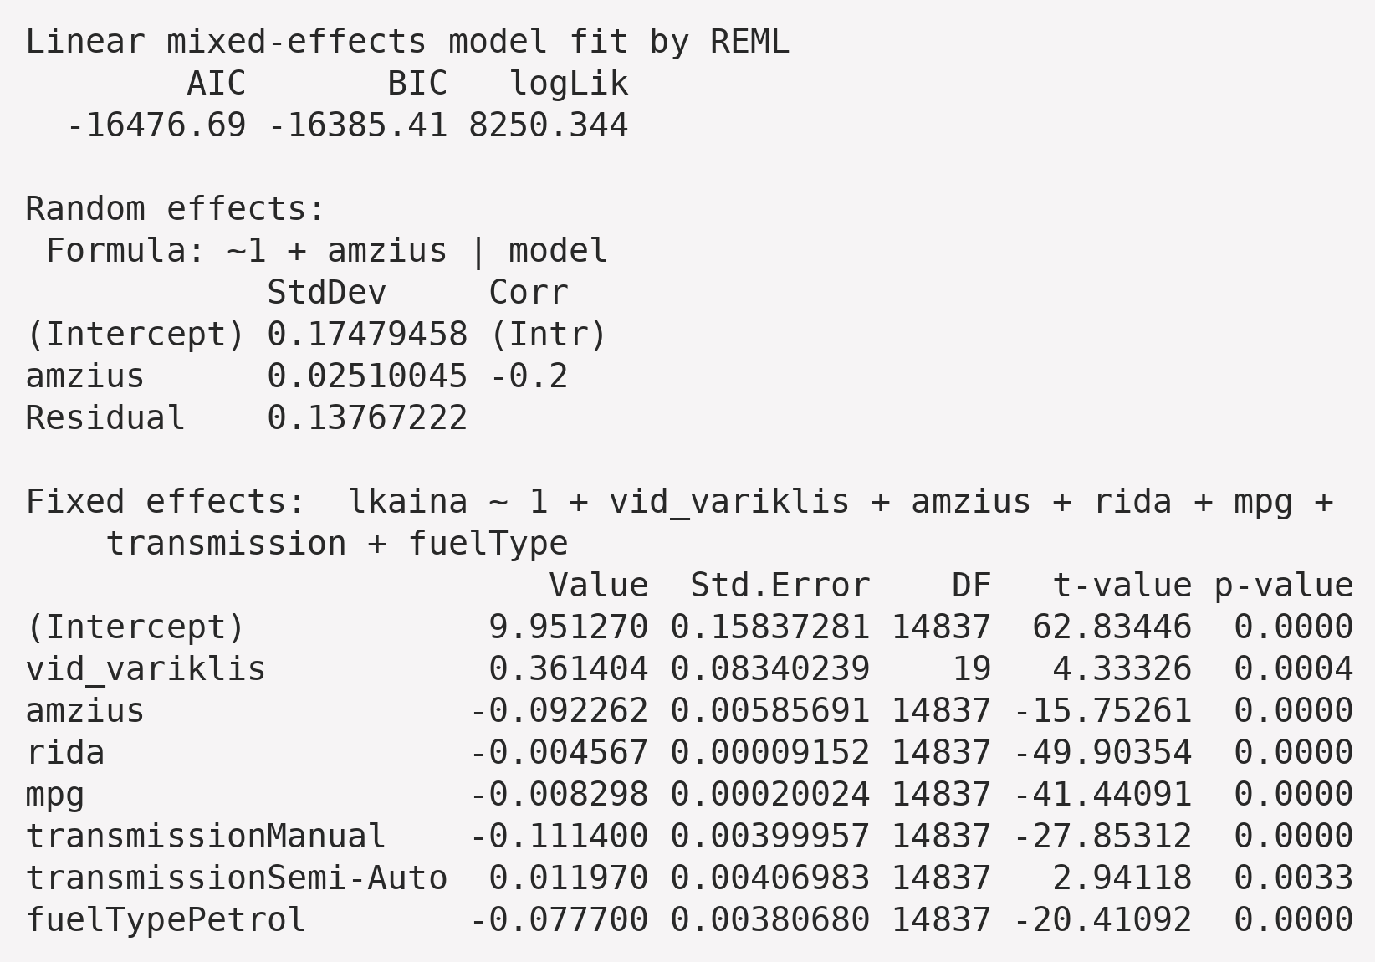
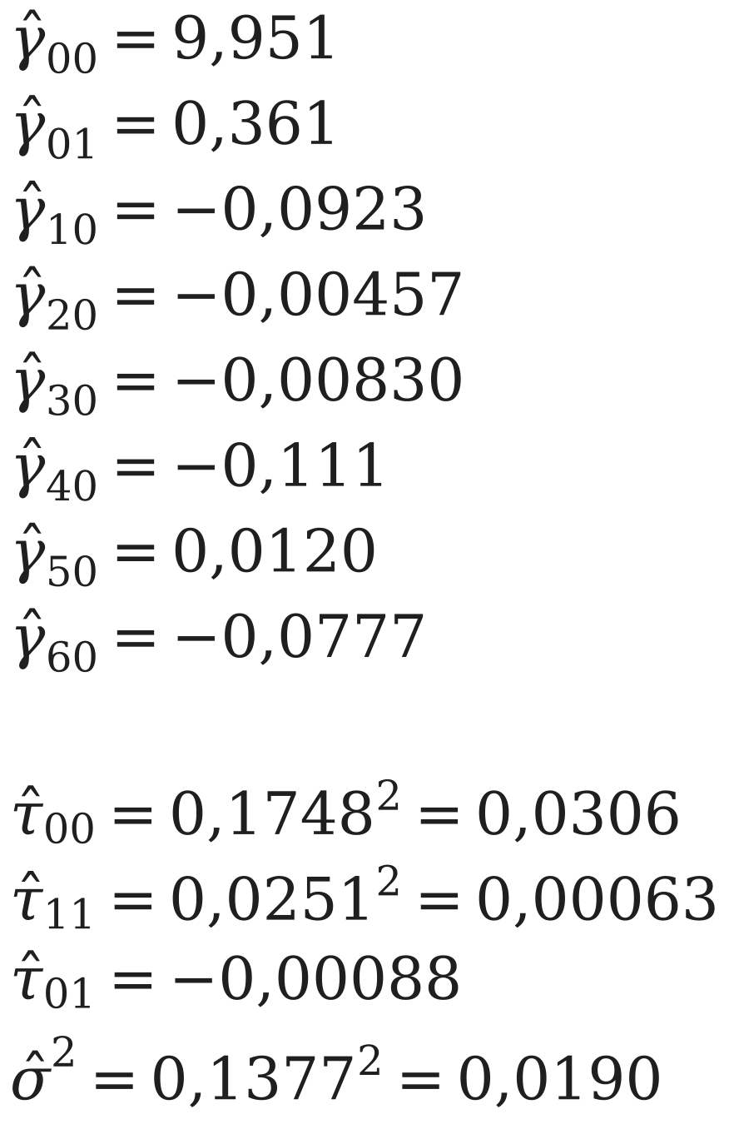
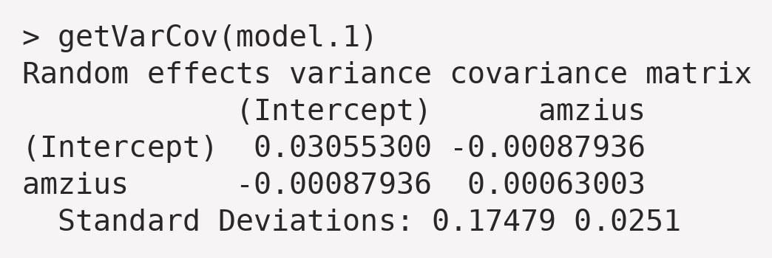
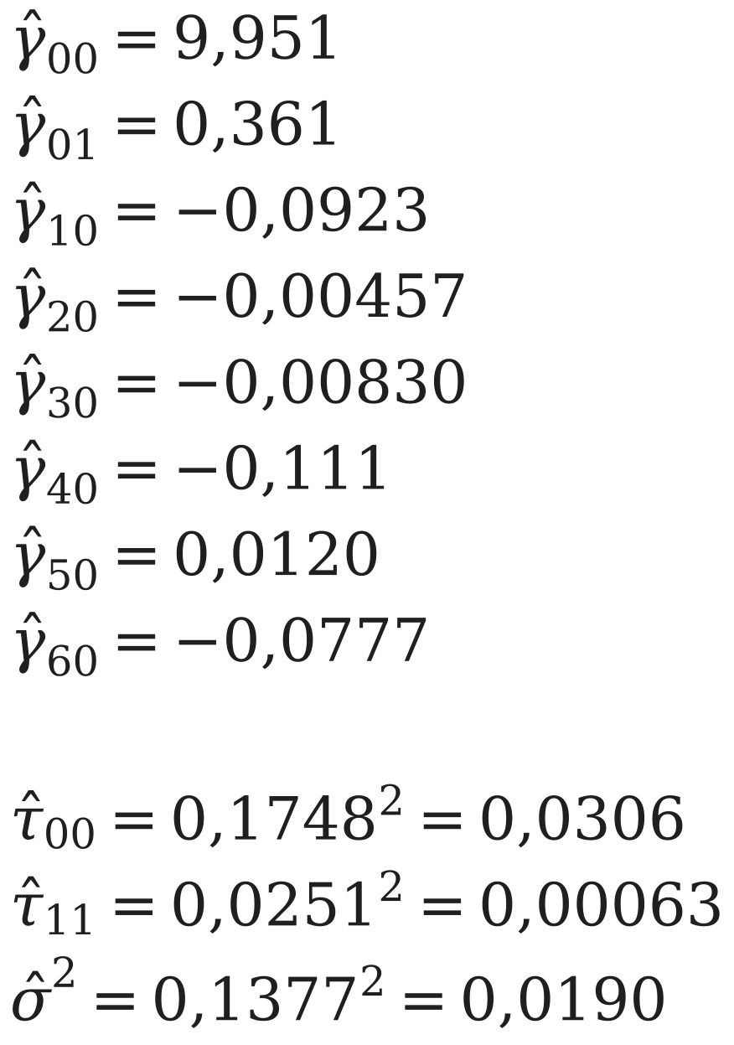
Parametrų įverčiai
K6 HLM · VW kainos · 9
Notes:
Parametrų įverčiai iš summary: visi fiksuoti koeficientai statistiškai reikšmingi. Dispersijos – standartinių nuokrypių kvadratai: τ00 = 0,031, τ11 = 0,0006, σ² = 0,019. Kovariaciją τ01 = −0,00088 matome getVarCov(model.1) išvestyje apačioje (įstrižainėje – τ00 ir τ11): ji neigiama, t. y. brangesni modeliai su amžiumi pinga šiek tiek greičiau. Taip pat patikrinome, kad atsitiktinis amžiaus nuolydis reikalingas – be jo AIC padidėja daugiau nei 650.

Slide 10
Modeliai su sąveika
Prie dviejų lygmenų modelio po vieną pridėjome II × I lygmenų sąveikas:
Sąveika | II lygmens lygtis | Koeficientas (p) | AIC | L.Ratio (p)
be sąveikos | – | – | −16 554,14 | –
vid_variklis·amzius | β1 = γ10 + γ11·vid_variklis + u1 | −0,0144 (0,223) | −16 553,56 | 1,42 (0,234)
vid_variklis·rida | β2 = γ20 + γ21·vid_variklis | 0,00035 (0,175) | −16 553,97 | 1,83 (0,176)
Abiejų sąveikų koeficientai nereikšmingi, AIC nesumažėjo – sąveikų į galutinį modelį neįtraukiame.
K6 HLM · VW kainos · 10
Notes:
Bandėme dvi sąveikas tarp lygmenų: ar didesnio variklio modeliai nuvertėja greičiau ir ar jiems rida kainą veikia kitaip. Abiejų koeficientai nereikšmingi, AIC nesumažėjo, todėl sąveikų į galutinį modelį neįtraukėme.

Slide 11

Galutinio modelio jungtinė lygtis
Faktoriai, mažinantys kainą (kai kiti kintamieji nesikeičia):
Amžius: −8,8 % per metus
Rida (+1 000 mylių): −0,46 %
Mechaninė dėžė: −10,5 % (lyginant su automatine)
Benzinas: −7,5 % (lyginant su dyzelinu)
Ekonomiškumas (+1 mpg): −0,83 %
Faktoriai, didinantys kainą (kai kiti kintamieji nesikeičia):
+1 l vidutinio modelio variklio tūrio: +44 %
Pusiau automatinė dėžė: +1,2 % (lyginant su automatine)
$$\text{Poveikis \%=(}e^{γ}\text{−1)⋅100}$$
K6 HLM · VW kainos · 11
Notes:
Galutinio modelio jungtinė lygtis su įverčiais. Kadangi modeliuojame logaritmą, koeficientus verčiame procentais pagal (e^γ − 1)·100. Kai kiti kintamieji nesikeičia: kiekvieni metai sumažina kainą apie 8,8 %, tūkstantis mylių – apie 0,46 %, o kiekviena papildoma mylia su galonu degalų (ekonomiškesnis automobilis) – apie 0,83 %; tai susiję su WLTP: naujesni automobiliai turi mažesnį nurodytą mpg. Mechaninė dėžė apie 10,5 % pigesnė nei automatinė, benzininis apie 7,5 % pigesnis nei dyzelinis. Modeliai su 1 litru didesniu vidutiniu varikliu – apie 44 % brangesni. Pavyzdžiui, Caravelle per metus pigsta tik apie 5 %, Beetle – apie 13 %.

Slide 12
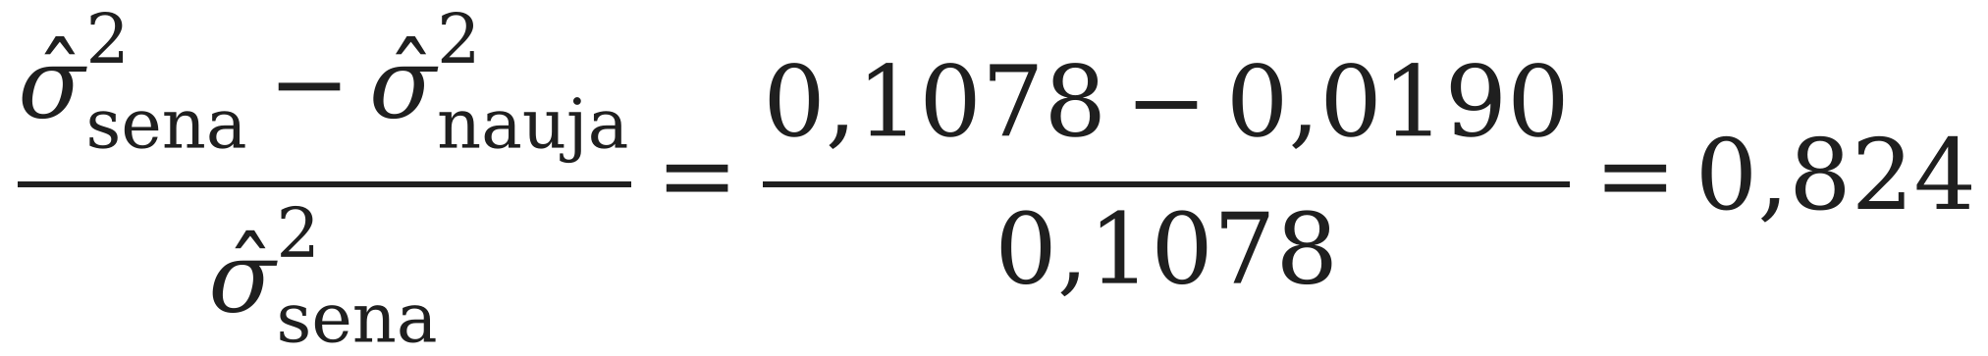
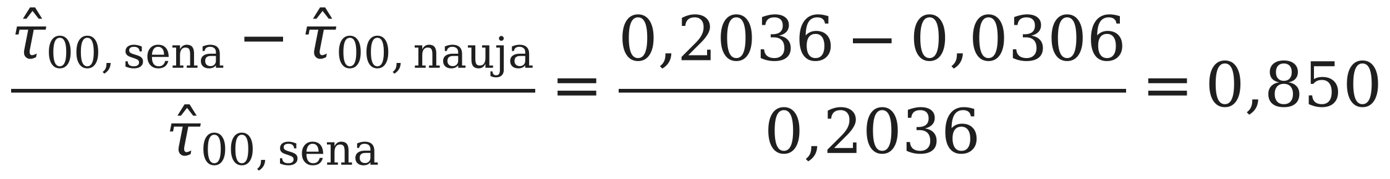
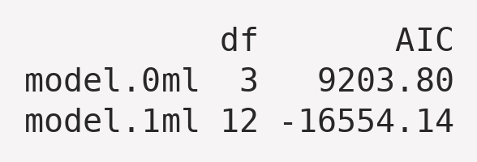
Modelių palyginimas
Lyginant su besąlyginiu modeliu, nepaaiškinta dispersija sumažėjo: σ² – 82,4 %, τ00 – 85,0 %:
Akaikės indeksas sumažėjo 25 758 vienetais (> 10) – AIC(model.0ml, model.1ml):
K6 HLM · VW kainos · 12
Notes:
Lyginame su besąlyginiu modeliu. I lygmens dispersija σ² sumažėjo nuo 0,108 iki 0,019 – 82,4 % mažiau nepaaiškintų skirtumų tarp automobilių. II lygmens dispersija τ00 sumažėjo nuo 0,204 iki 0,031 – 85 % mažiau nepaaiškintų skirtumų tarp modelių, daugiausia dėl vidutinio variklio tūrio. Amžiaus nuolydžio dispersija τ11 = 0,00063 ir kovariacija τ01 = −0,00088 atsiranda tik galutiniame modelyje, todėl jų pokyčio neskaičiuojame. Akaikės indeksas sumažėjo 25 758 vienetais, o svarbiu laikomas jau 10 vienetų pokytis, todėl modelis daug geresnis.

Slide 13
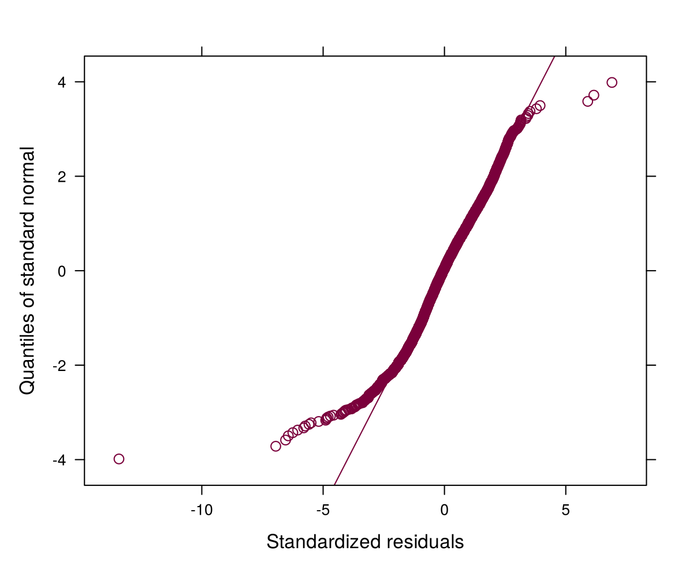
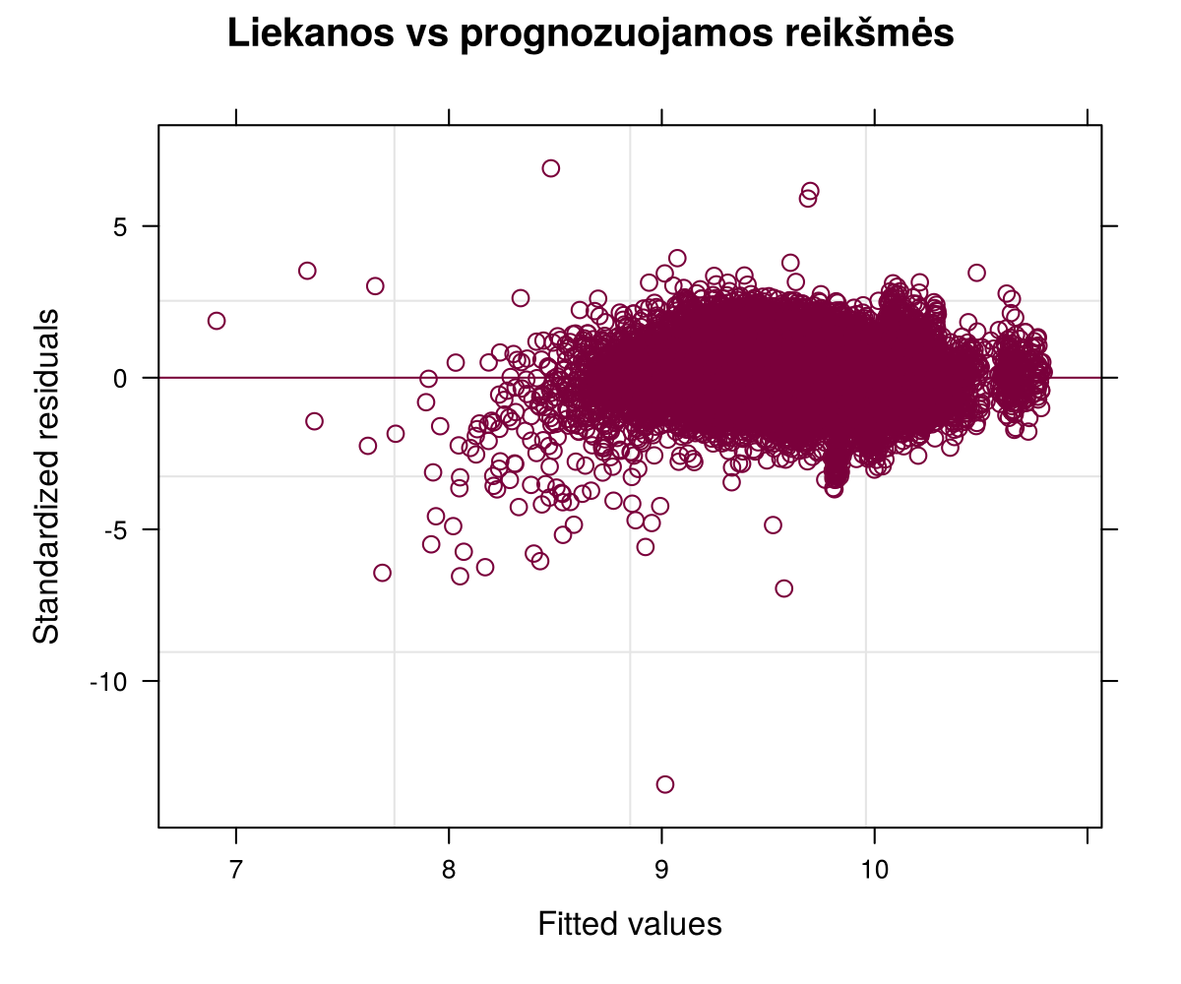
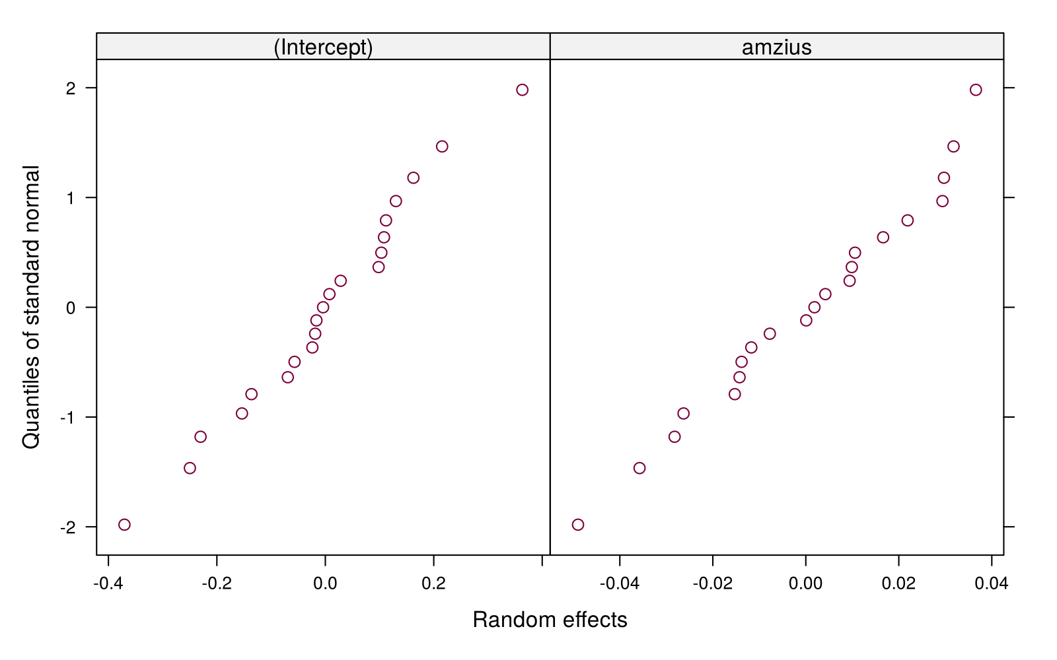
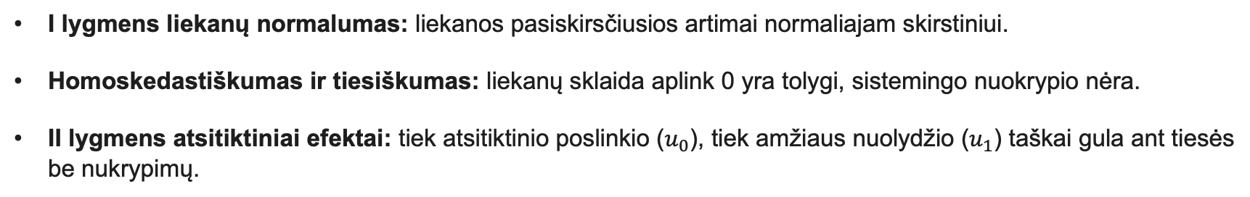
Prielaidų tikrinimas
I lygmens liekanų normalumas: liekanos pasiskirsčiusios artimai normaliajam skirstiniui.
Homoskedastiškumas ir tiesiškumas: liekanų sklaida aplink 0 yra tolygi, sistemingo nuokrypio nėra.
II lygmens atsitiktiniai efektai: tiek atsitiktinio poslinkio ($u_{0}$), tiek amžiaus nuolydžio ($u_{1}$) taškai gula ant tiesės be nukrypimų.
K6 HLM · VW kainos · 13
Notes:
Prielaidos. Liekanų q-q grafike centrinė dalis guli ant tiesės, nukrypsta tik uodegos – ypač kairė, tai keli itin pigūs skelbimai. Liekanų sklaida prieš prognozes vienoda – homoskedastiškumas tenkinamas. Atsitiktiniai efektai u0 ir u1 irgi apytiksliai normalūs.

Slide 14
Prognozė
Testuojamas automobilis:
• Modelis: VW Golf
• Amžius: 3 metai
• Rida: 30 000 mylių
• Pavarų dėžė: Mechaninė
• Kuras: Benzinas
• Sąnaudos: 55 mpg
Bendras VW vidurkis: 13 319 £
(kaina, jei visi VW modeliai kainuotų vienodai)
Konkrečiai VW Golf modeliui: 13 805 £
(pritaikius HLM modelio specifiką Golf)
Skirtumas: +486 £
(Golf kaina krenta lėčiau nei kitų VW modelių).
Notes:
Prognozė su galutiniu modeliu: 3 metų benzininis VW Golf su mechanine dėže, 30 tūkst. mylių rida ir 55 mpg. Pagal fiksuotą modelio dalį, t. y. vidutiniam VW modeliui, kaina būtų apie 13 319 £. Įvertinus Golf atsitiktinius efektus – apie 13 805 £, t. y. 486 £ daugiau: Golf kainos lygis aukštesnis už vidutinį ir jis nuvertėja šiek tiek lėčiau.

Slide 15
Išvados
ICC = 0,654 – apie 65 % naudotų VW kainų skirtumų lemia automobilio modelis, todėl HLM pagrįstas.
Galutinis modelis – dviejų lygmenų modelis be sąveikų: kaina mažėja apie 8,8 % per metus, 0,46 % per 1000 mylių ir 0,83 % per 1 mpg; mechaninė dėžė ~10,5 % pigiau, benzinas ~7,5 % pigiau; modelis su 1 l didesniu vidutiniu varikliu ~44 % brangesnis.
Galutinis modelis geresnis už besąlyginį: AIC sumažėjo 25 758, nepaaiškintų skirtumų – 82,4 % mažiau.
K6 HLM · VW kainos · 15
Notes:
Apibendrinant: automobilio modelis lemia apie du trečdalius kainų skirtumų, kainą labiausiai mažina amžius ir rida, pigesni mechaninės dėžės ir benzininiai automobiliai. Sąveikos nepasitvirtino, liekanų uodegos nėra visiškai normalios, o duomenys – skelbimų kainos ir tik viena markė.

Slide 16
AČIŪ!
Lidija Puščiūtė
Darja Baranova
Kodas ir duomenys: github.com/LidijaPu/K6
Notes:
Ačiū už dėmesį. Kodas ir duomenys – GitHub. Mielai atsakysime į klausimus.

